Slide 1
Нравственно-патриотическое воспитание дошкольников при изучении истории Малой Родины п. Тучково
Выполнила: Самоделова Светлана Алексеевна ,
воспитатель высшей категории МАДОУ д/с №41 ЦРР
п. ТУЧКОВО 2017г.

Slide 2
В гербе современного городского поселения Тучково использованы фигуры из герба рода Тучковых. Одной из основных фигур этого герба является лев, которого поражает молния, вырывающаяся из тучи. Туча указывает как на фамилию Тучковых, так и на название поселения.

Slide 3
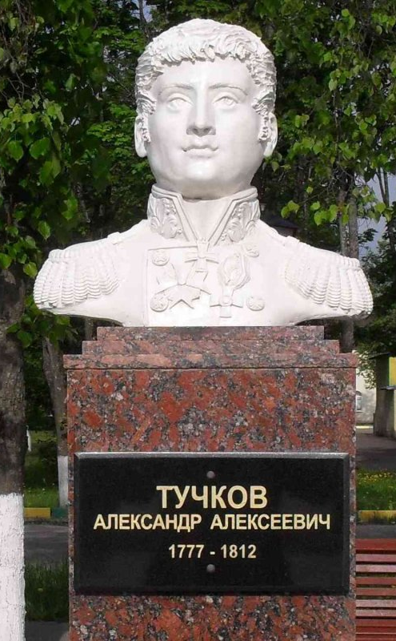

Slide 4
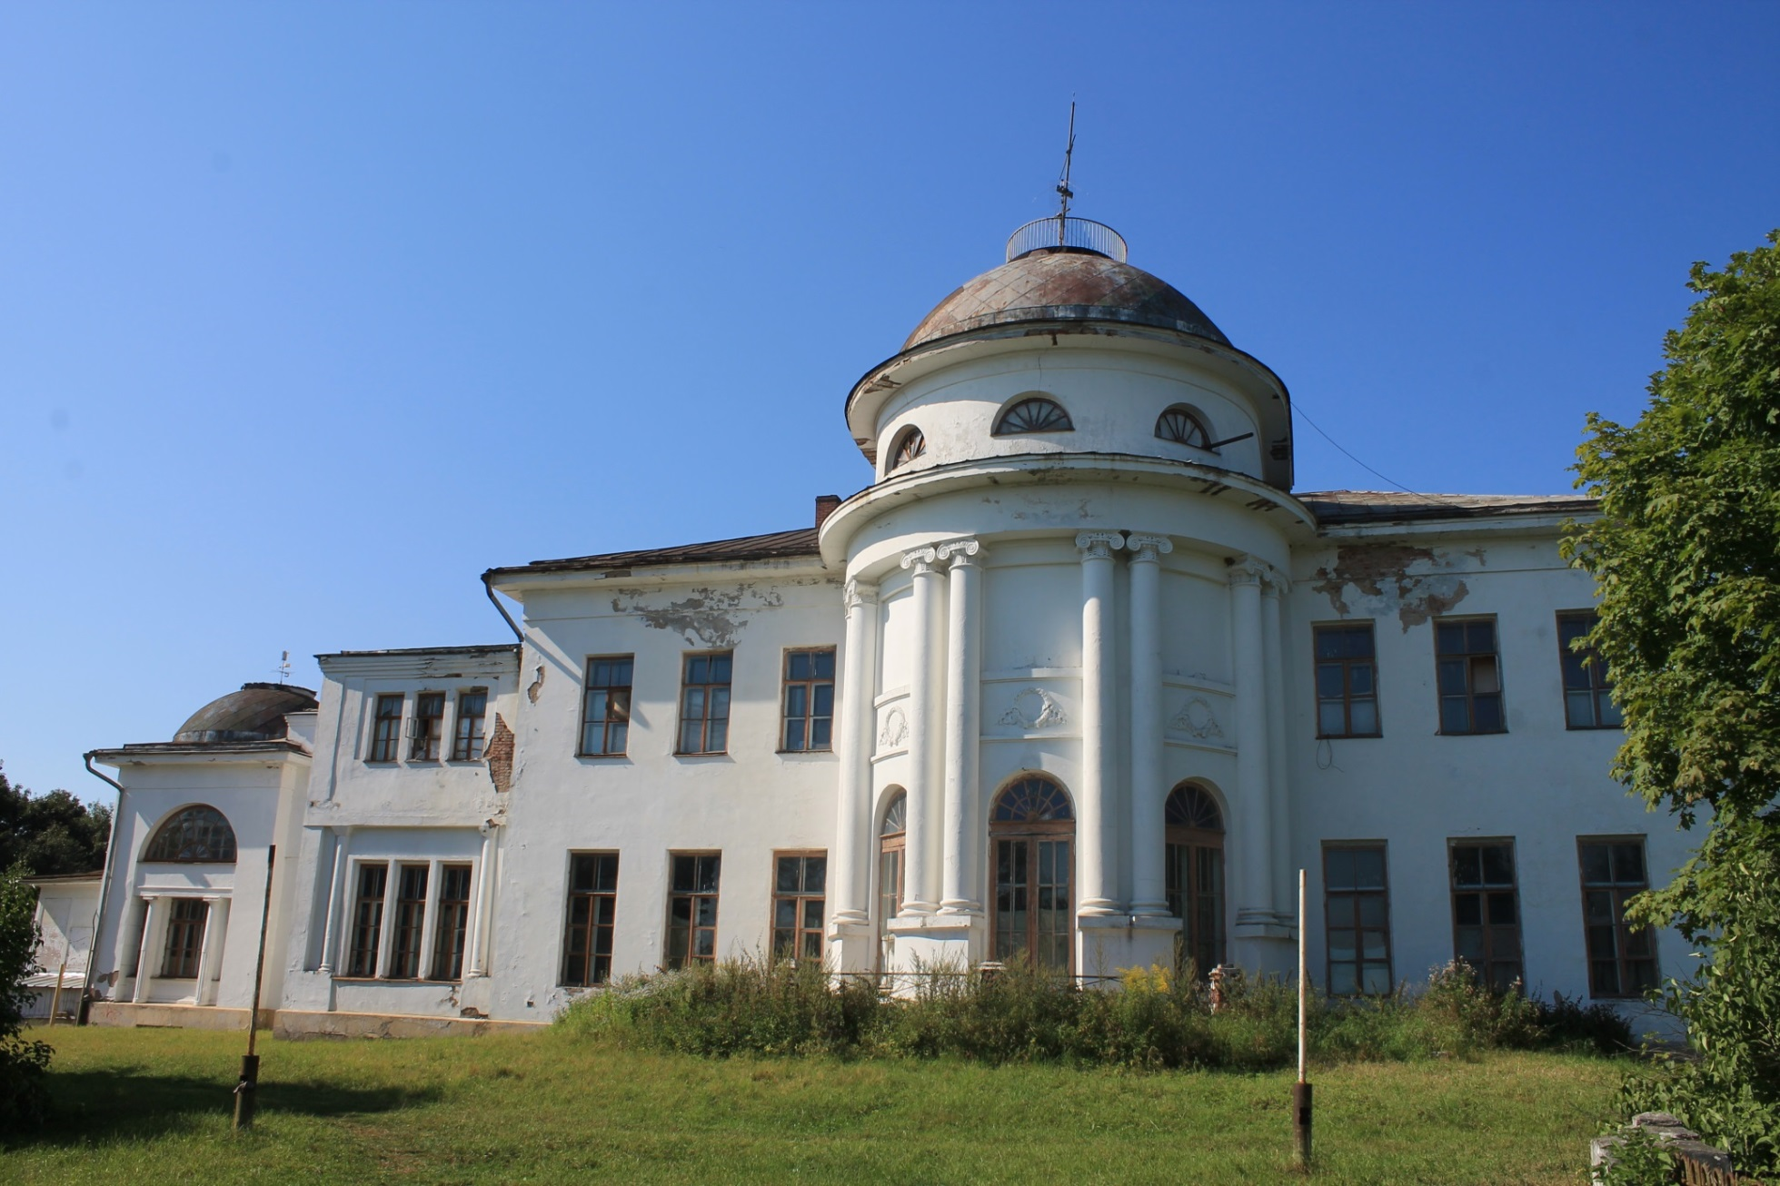
Усадьба ПЫЛЬЦОВЫХ В любвино

Slide 5
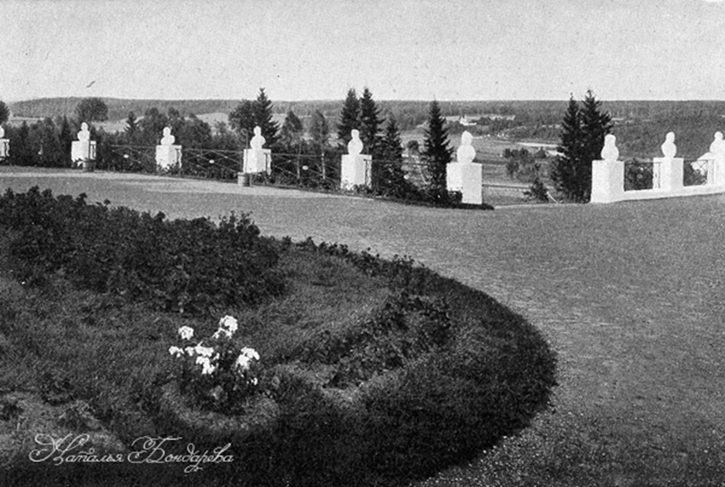
Усадьба пыльцовых 1913-1915гг.

Slide 6
ВИД НА МОСКВА РЕКУ

Slide 7
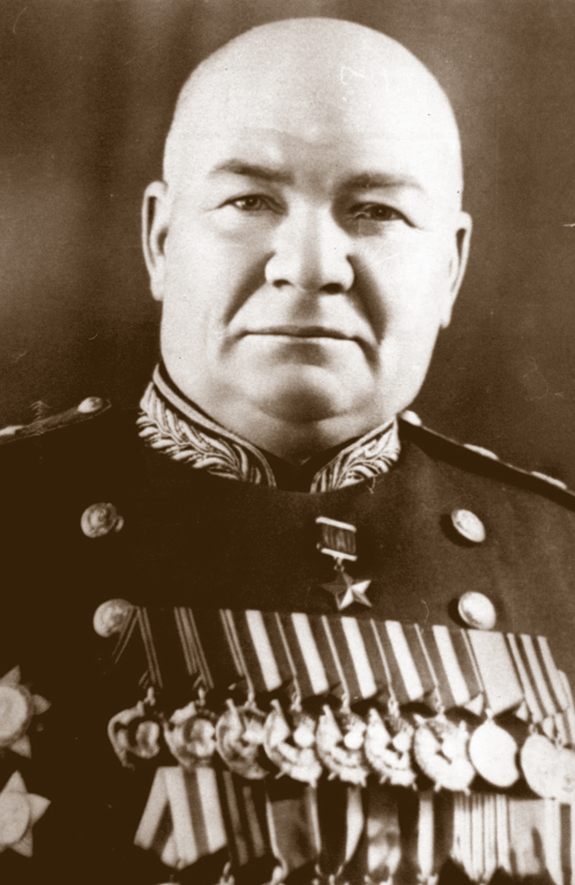
ГероЙ Советского Союза генерал НикитА Федотович Лебеденко командир 50-й стрелковой дивизии, принимавшей участие в обороне и освобождении поселка ТУЧКОВО от немецко-фашистских захватчиков в годы Великой отечественной войны 1941-1945гг.»

Slide 8
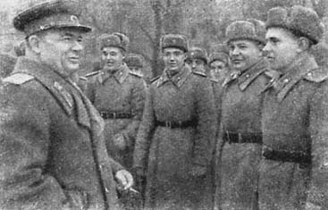
Запись В журнале бое­вых действий соединения, рассказывающие о напряженных боях того времени.
11.01.42 года комдив выехал на левый фланг дивизии и, собрав в районе Игнатьеве в кулак подразделения 49-го стрелкового полка, их силами в ночь на 11 января нанес удар на Трутеево и расположен­ный неподалеку поселок известкового завода. Удар был настолько неожиданным, что противник не успел организовать контратаку и отошел к Тучкову. Лебеденко наносить удар в лоб не стал, а обошел Тучково и, охватив его одновременно с юго-востока и запада, штур­мом овладел поселком в полдень 11 января 1942 года".

Slide 9
ГЕРОИ ВЕЛИКОЙ ОТЕЧЕСТВЕННОЙ ВОЙНЫ

Slide 11
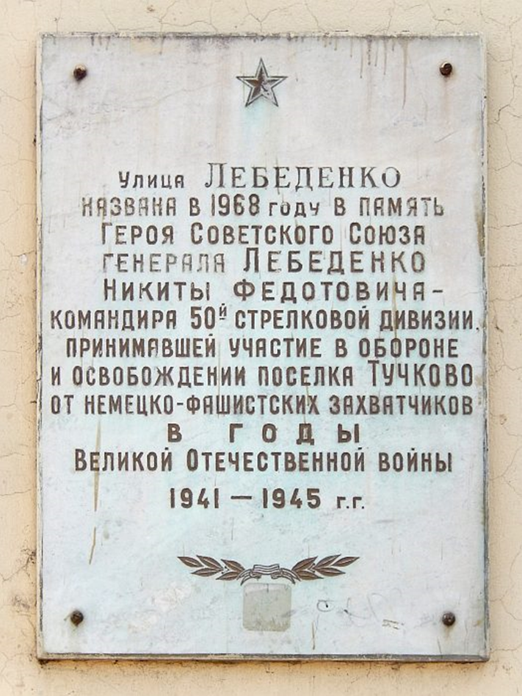
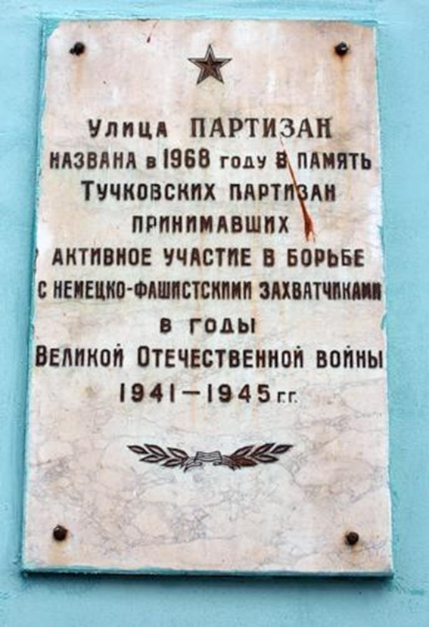
Мемориальные доски героям Великой Отечественной Войны 1941-1945 г. г.

Slide 12
ТУЧКОВО ПОСЛЕ ВОЙНЫ 1949-1952 гг.

Slide 13
памятник 20-й танковой дивизии

Slide 14
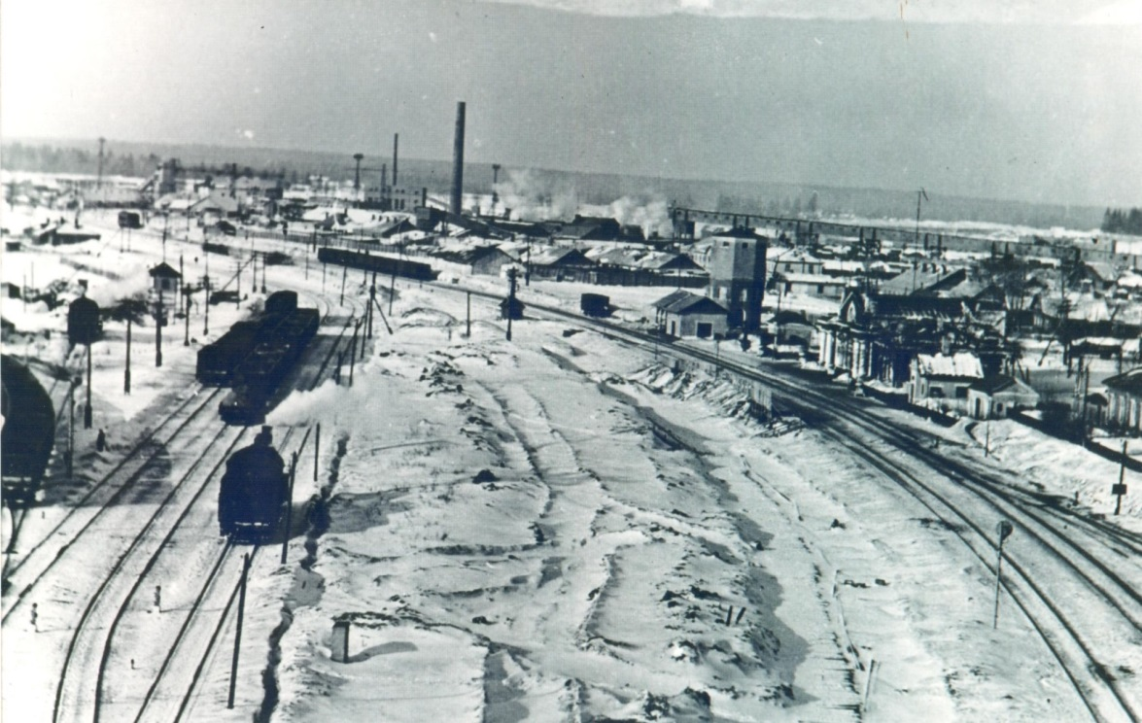
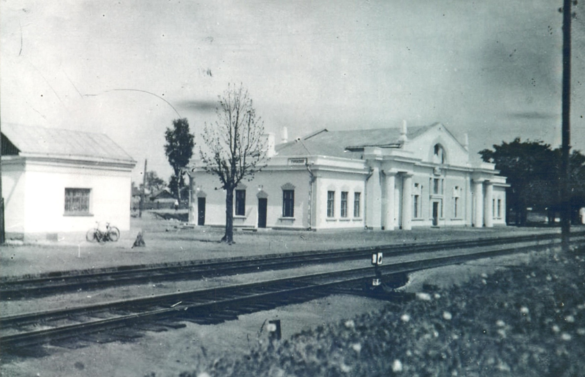
ЖЕЛЕЗНОДОРОЖНЫЙ УЗЕЛ и здание станции тучково

Slide 15
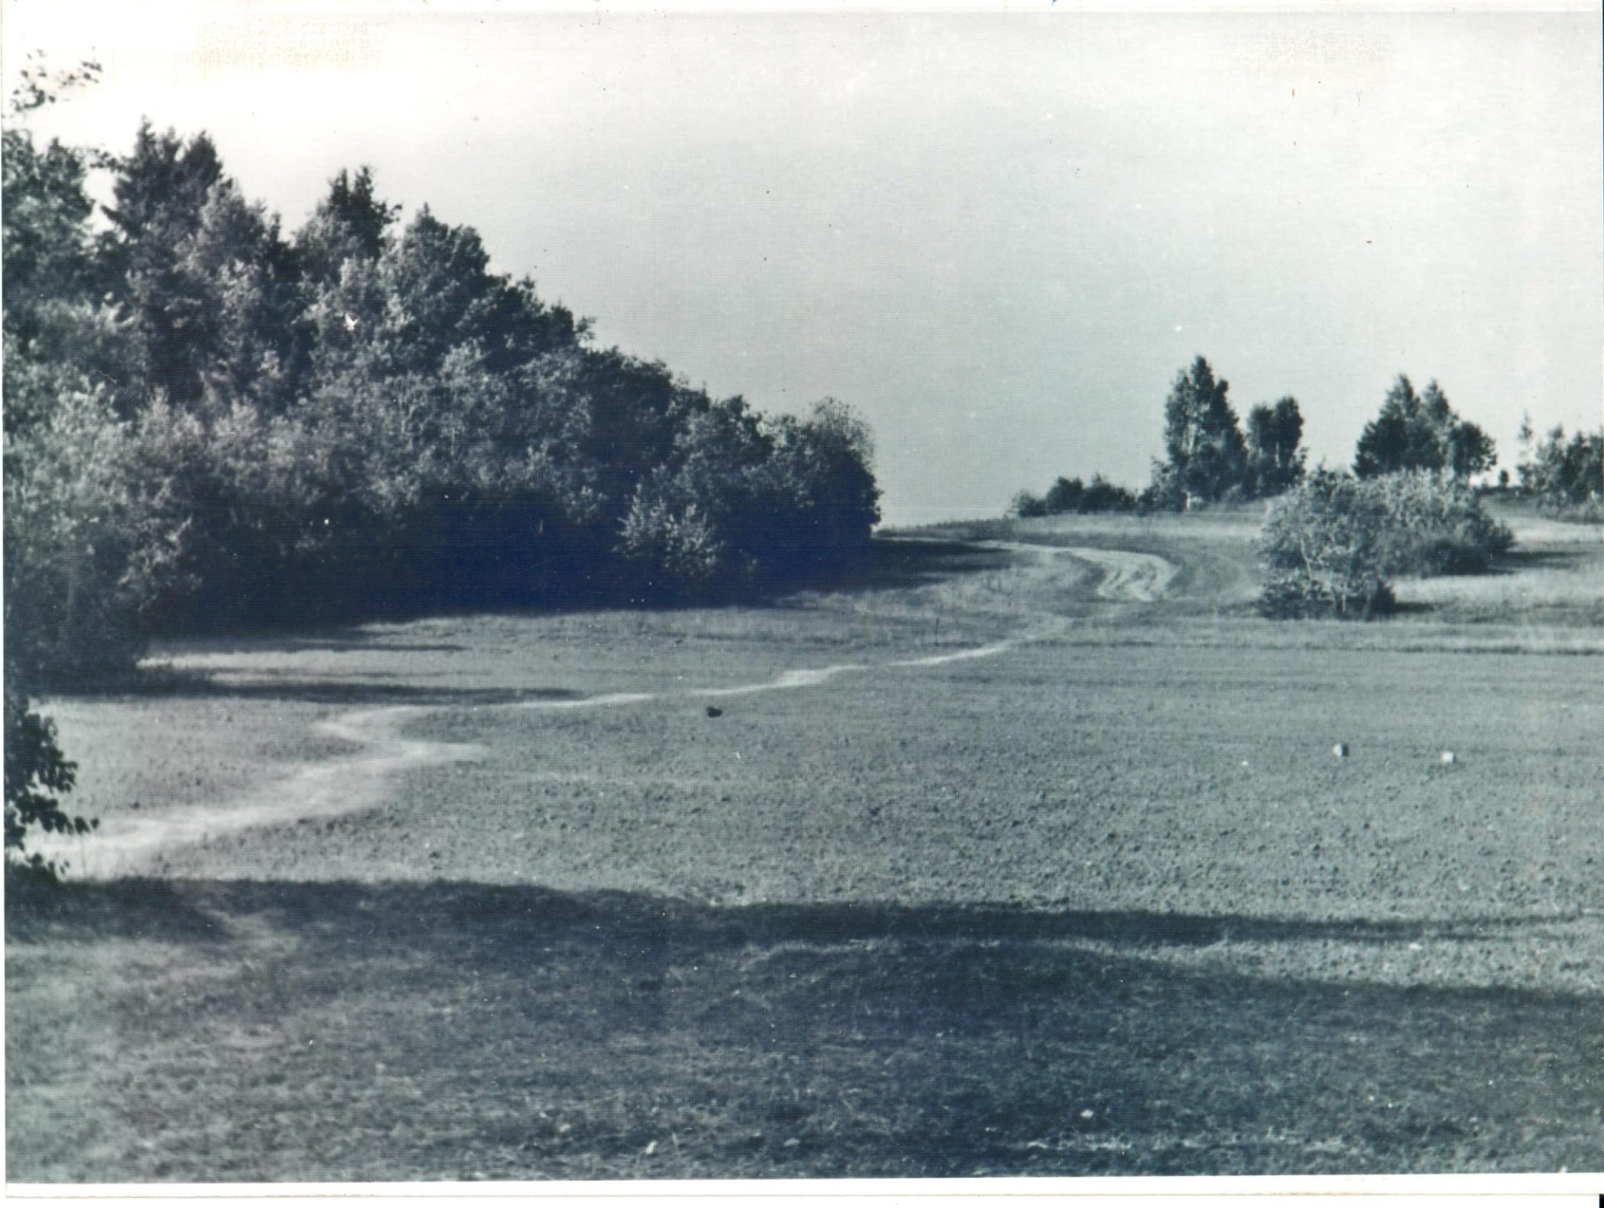
ТРУТЕЕВСКОЕ ПОЛЕ

Slide 16
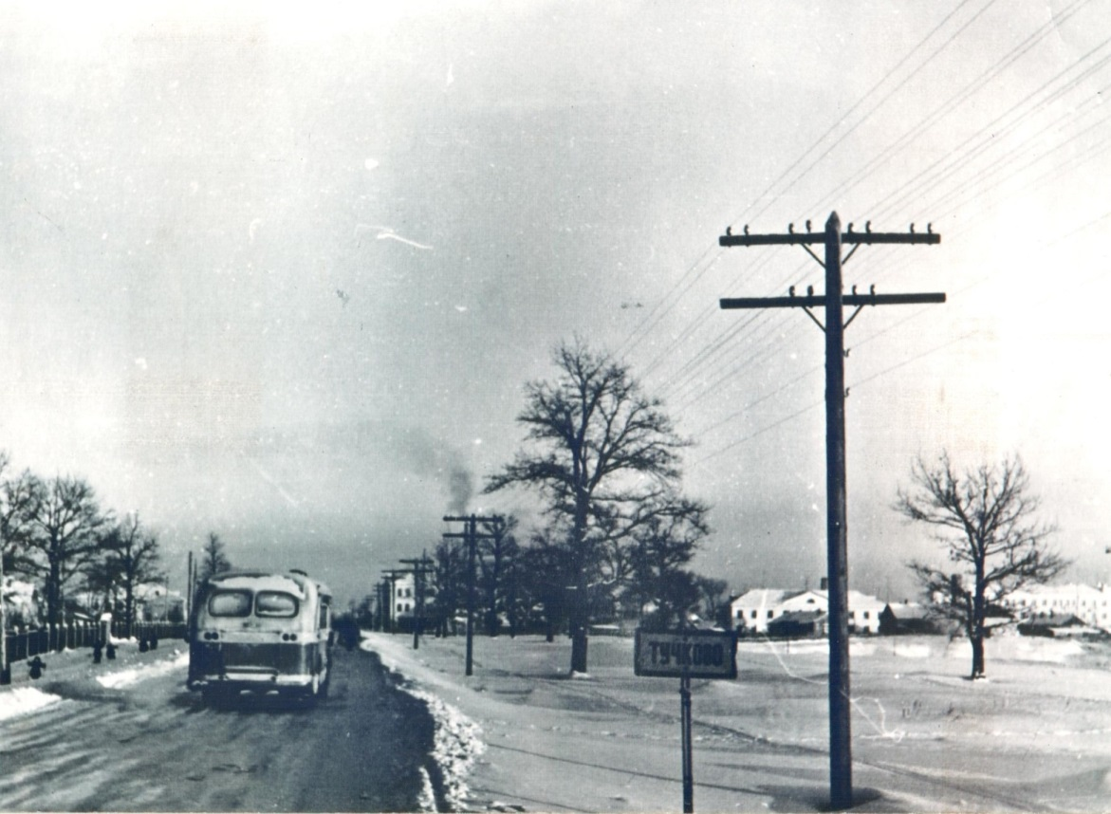
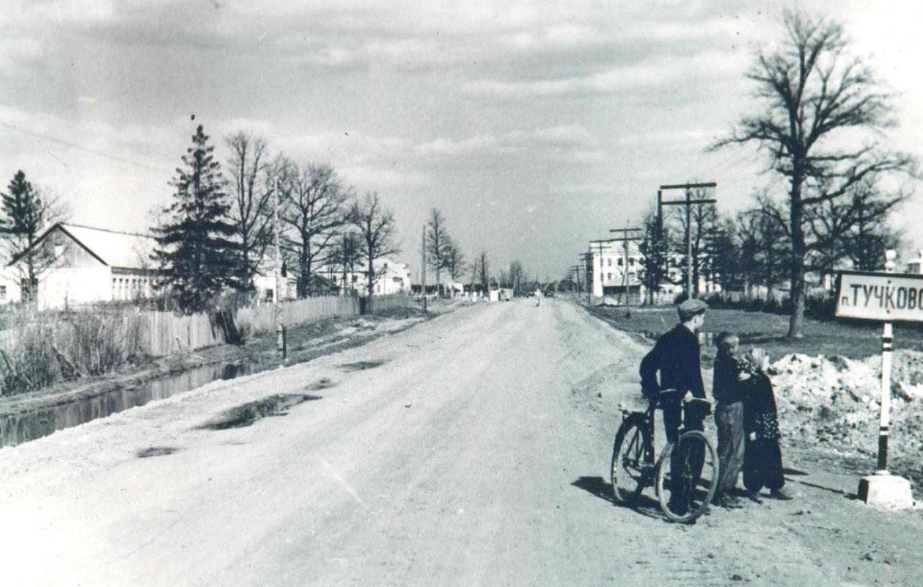
ВЪЕЗД В ПОСЕЛОК ТУЧКОВО 1956Г.

Slide 17
Дом ЦВЕТКОВЫХ САМЫЙ СТАРЫЙ ДОМ В тУЧКОВО

Slide 18
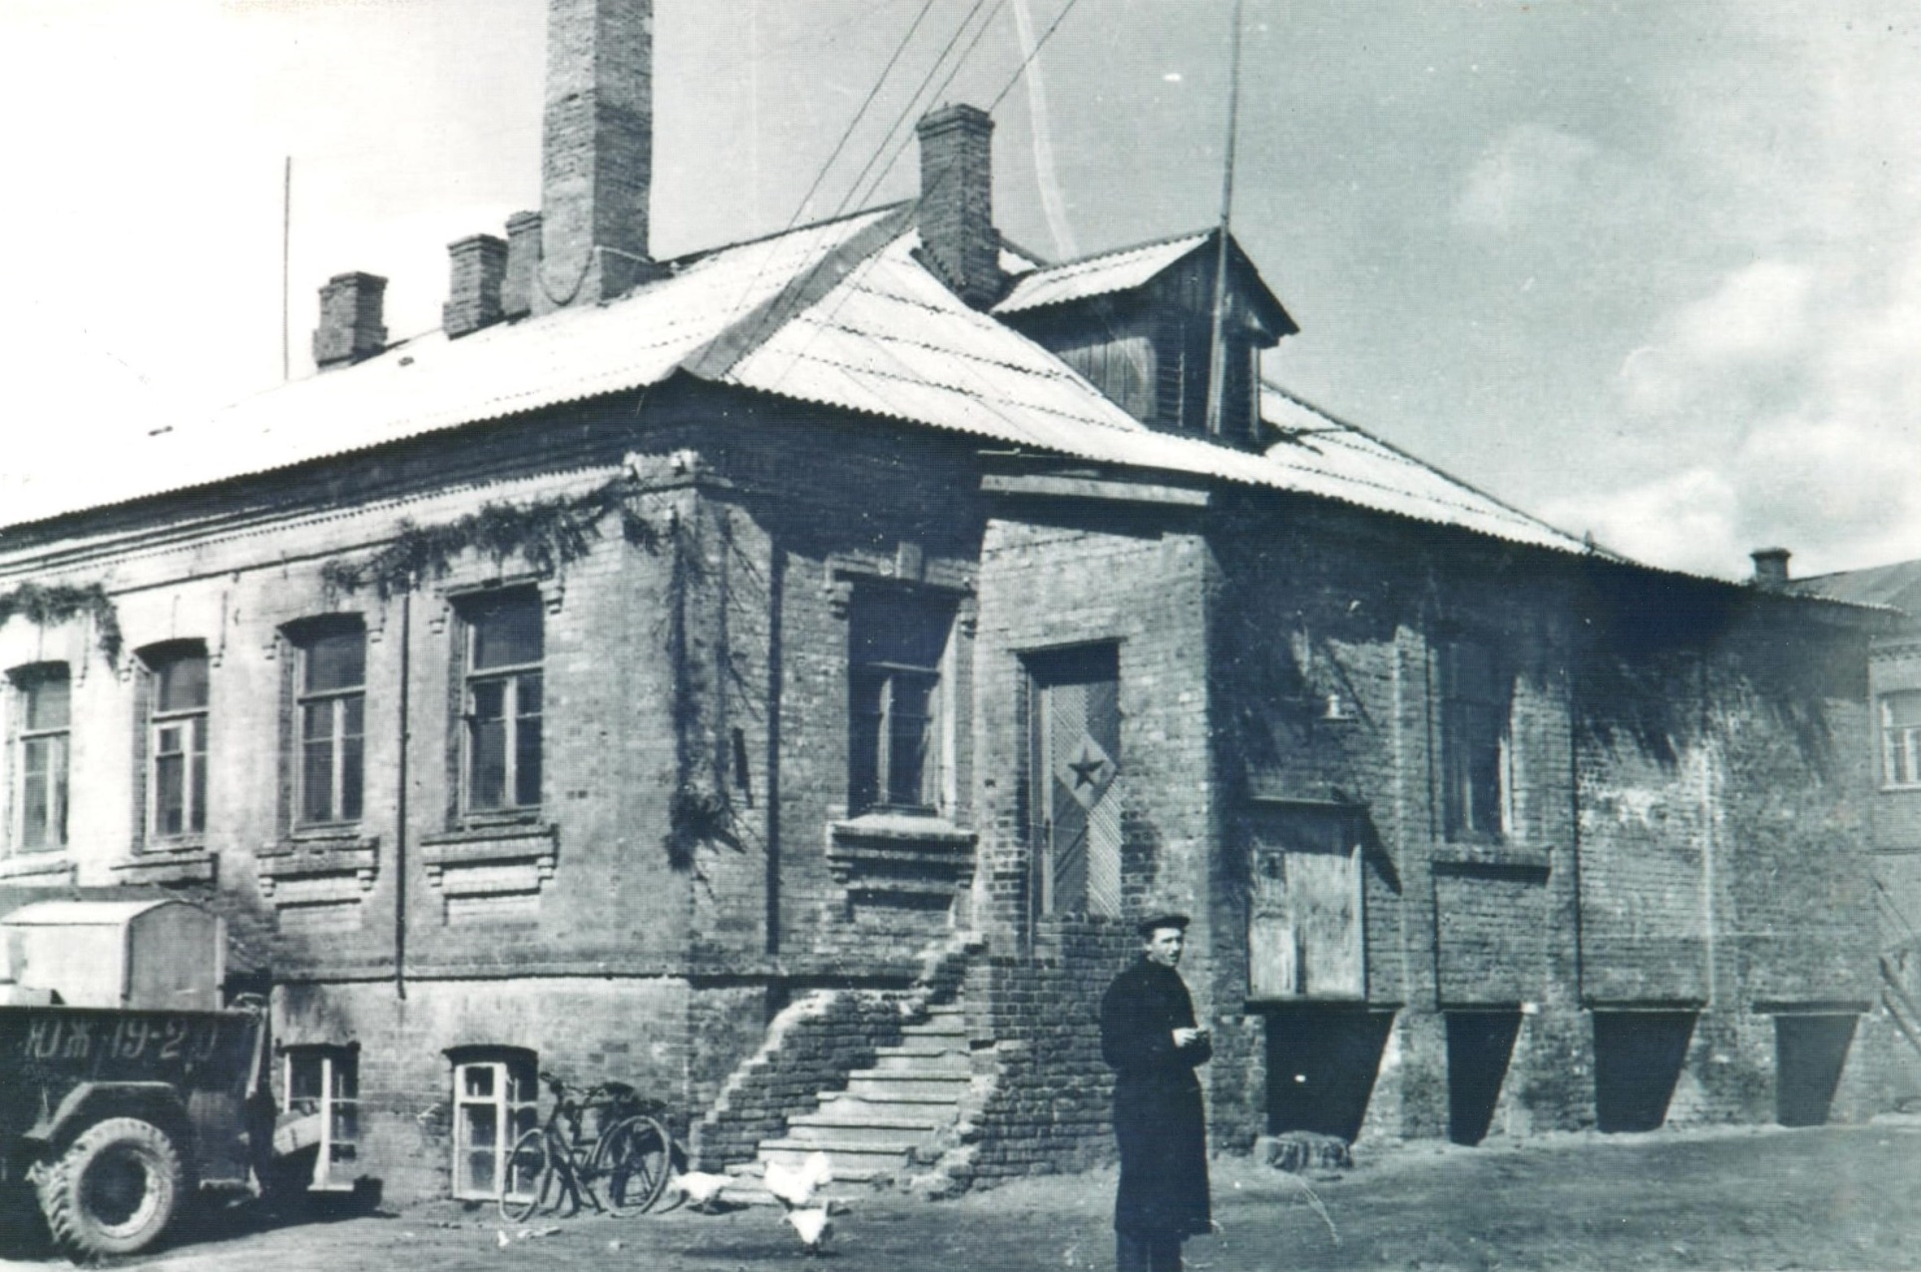
Современное здание Сбербанка (на первом этаже располагалась пекарня, на втором находился клуб 1950-г.г.)

Slide 19
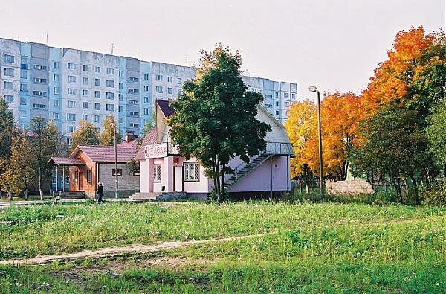
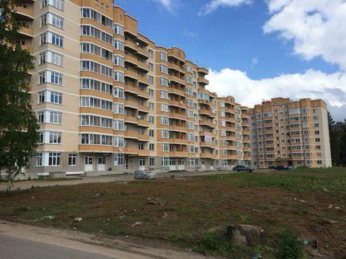
СОВРЕМЕННЫЕ УЛИЦЫ ТУЧКОВА

Slide 20
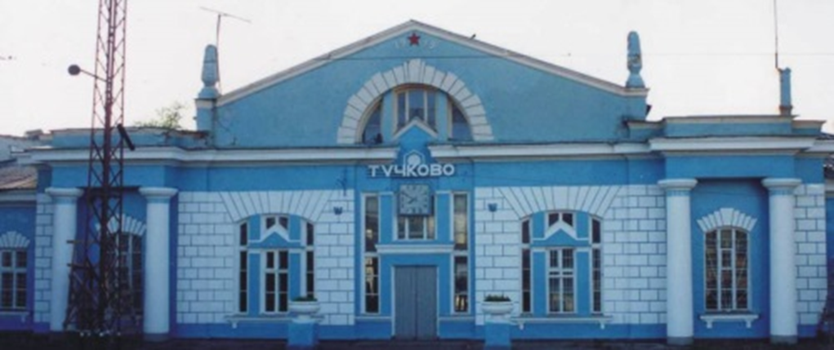

Slide 21
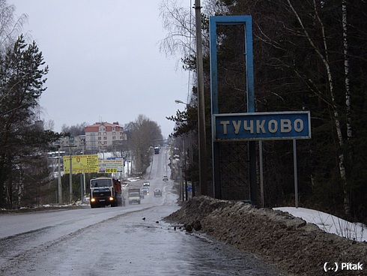

Slide 22
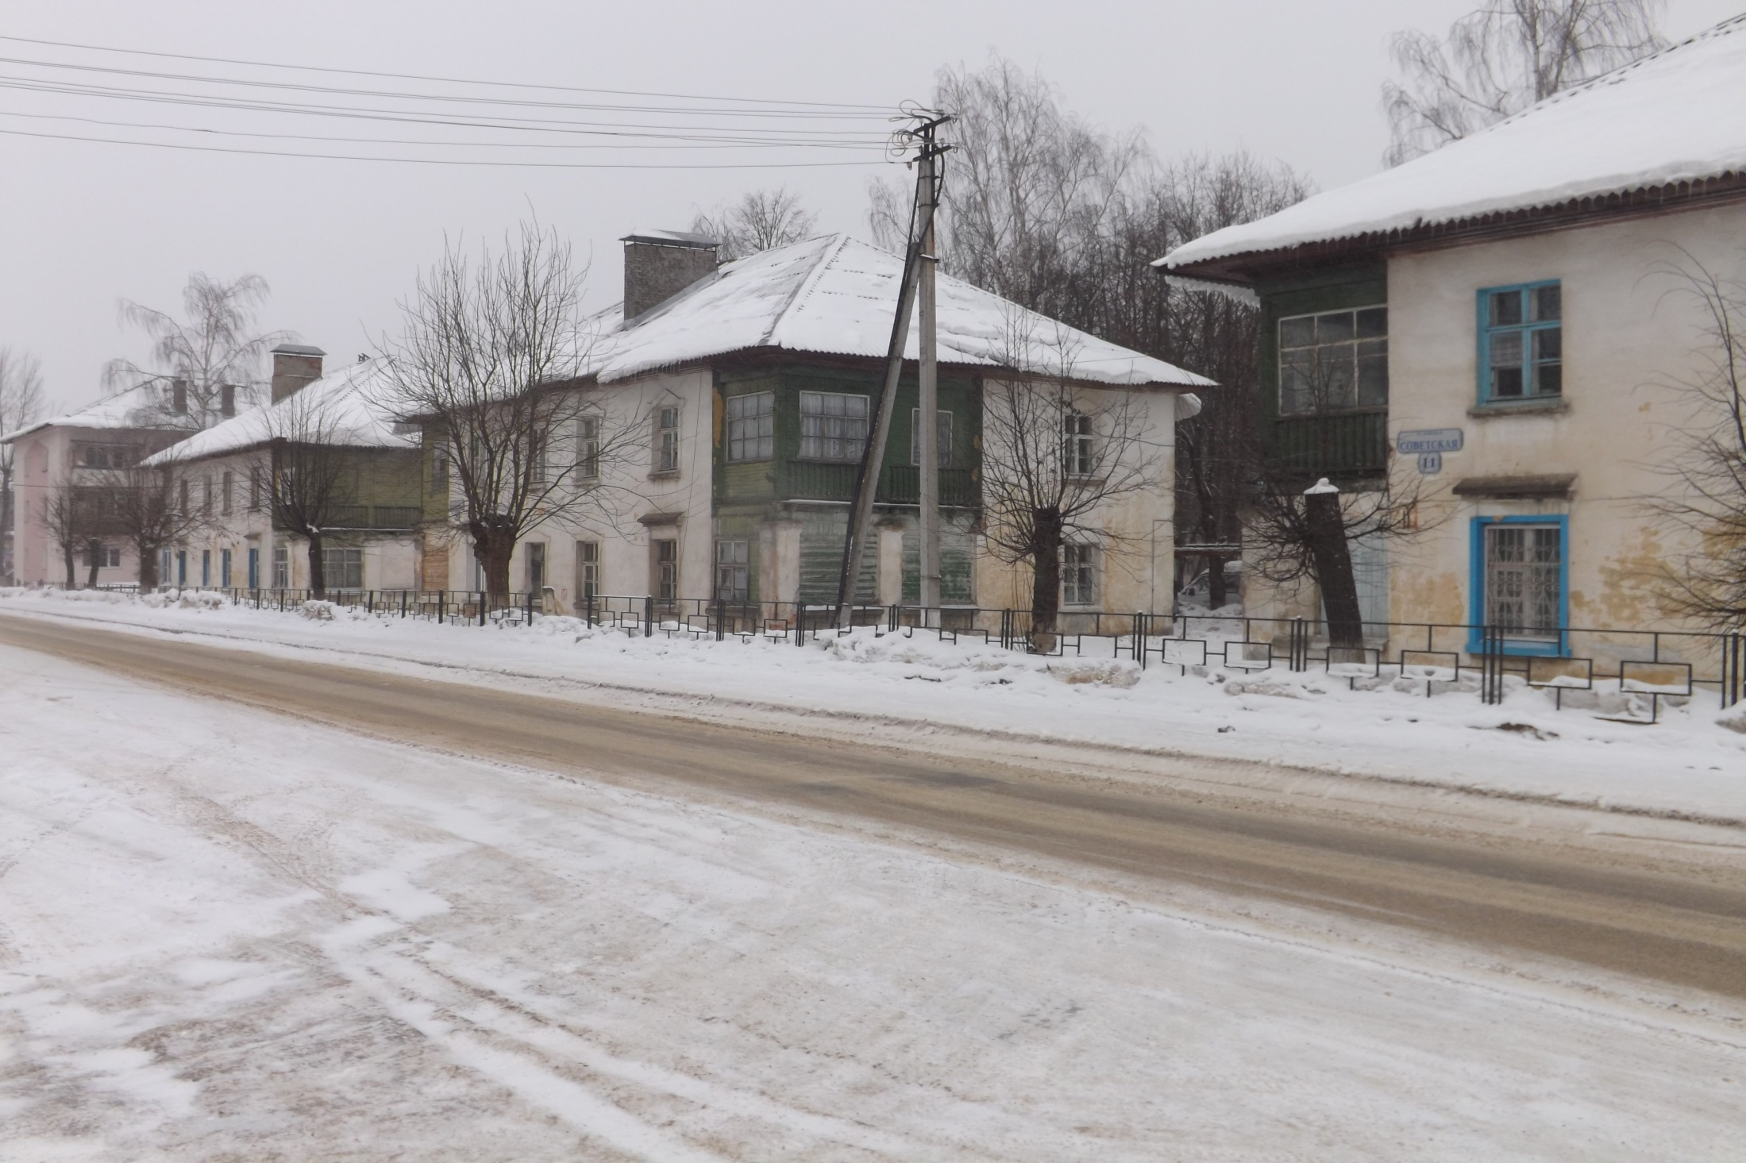
УЛИЦА Советская

Slide 23
50- летию победы посвящается заложена памятная капсула

Slide 24
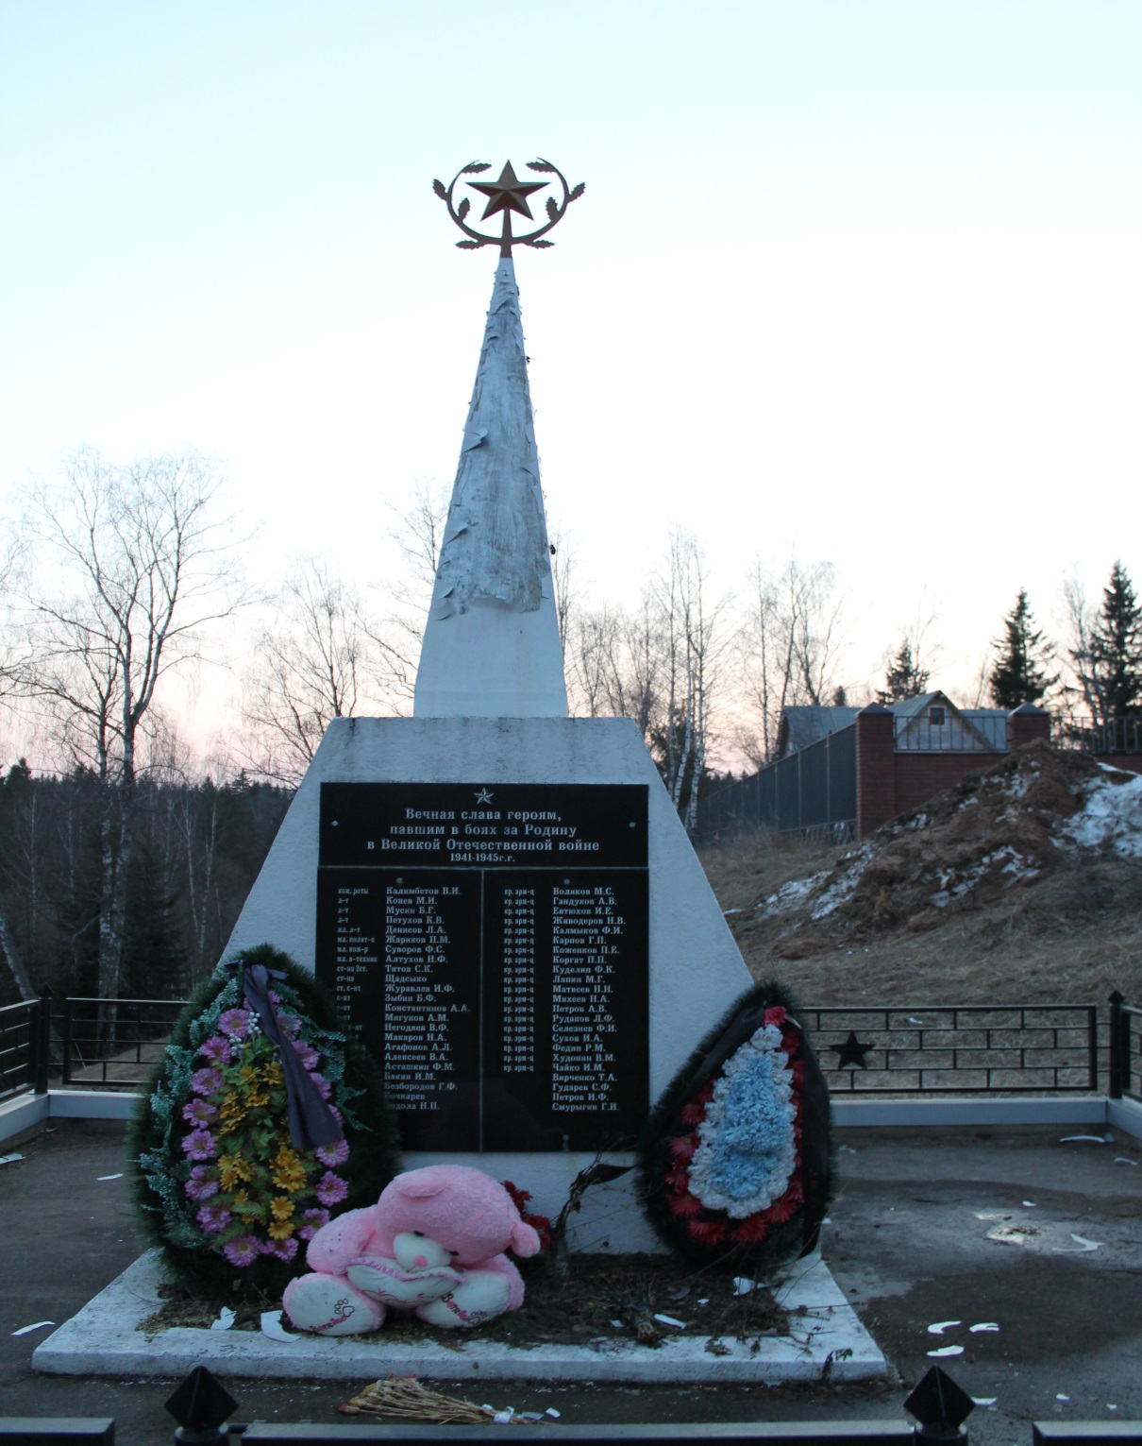
ОБЕЛИСК ПАВШИМ ГЕРОЯМ в деревне Дубровка

Slide 25
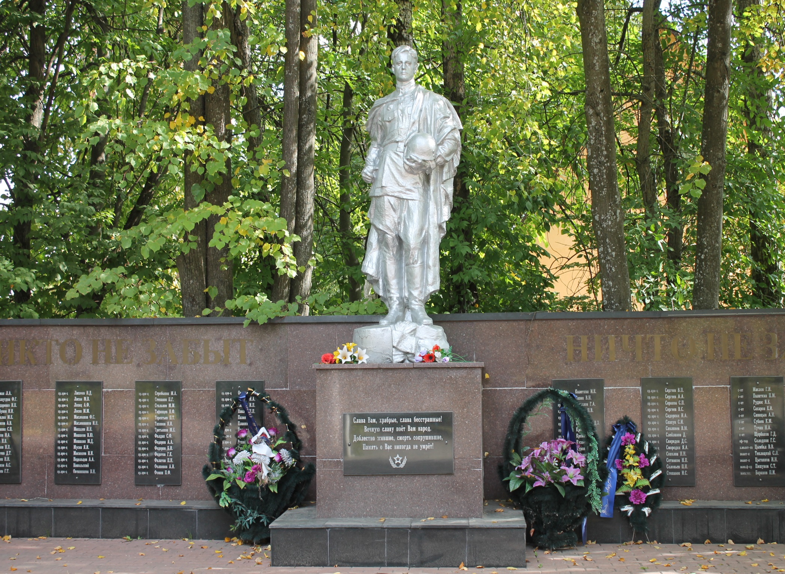

Slide 26
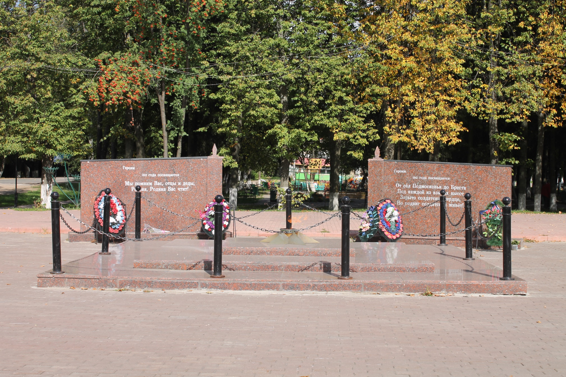
ВЕЧНЫЙ ОГОНЬ

Slide 27
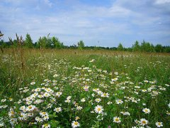
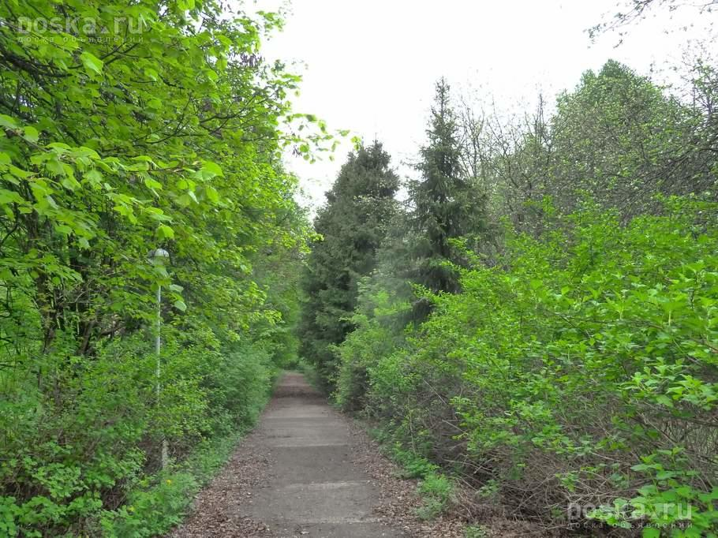
ПРИРОДА посёлка ТУЧКОВА

